Slide 1
113年臺灣織襪產品全球推廣計畫
Presented by 台灣織襪工業同業公會 & 環球資源 & 北美顧問
Apr. 18, 2024

Slide 3
計畫緣起
「全球經濟放緩和地緣政治不確定，為2024年經濟成長之潛在威脅」。中國透過政策性補貼與傾銷的手段，削價競爭打亂市場秩序。為協助台灣織襪產業廠商面對各種市場威脅及挑戰並開拓新商機，本會2024年的拓銷活動重點在於鞏固成熟市場(歐美及日本)，挖掘並培養新市場商機。
鞏固成熟市場-「北美市場買家實體媒合暨拓銷活動」
裁員潮在全球蔓延，歐美品牌希望以更精簡的方式運作並減少營運成本的支出，並尋求擁有垂直製造能力的供應商合作。因此，規劃委由專業顧問團隊針對北美市場買家進行實體媒合暨拓銷活動。
鞏固成熟市場-參加指標展會，強化台灣製造能見度
服裝及時尚產業的國際品牌及進口商紛紛在供應鏈策略逐漸與中國”脫鉤”和”去風險化”，有鑒於此，在買家重組供應鏈的時機，透過相對辨識度及能見度高的拓銷管道-展會，有助於買家快速認識台灣織襪廠商。
培養新市場商機-分散市場是避險的必要手段
中國產能過剩產生的外溢效應，對全球經濟造成顯著影響。因此，分散市場開拓新商機是避險的必要手段。規劃多元數位型態的行銷宣傳，包括台灣織襪產業B2B採購專頁、Sourcing Exclusive採購推薦計畫及行業首頁新產品發布展示，廣泛地覆蓋全球市場。

Slide 4
計畫概覽
北美市場買家媒合暨拓銷活動
台灣織襪產業B2B採購專頁
Sourcing Exclusive採購推薦計畫
新產品發布展示於環球資源行業首頁
實體展+展前行銷宣傳

Slide 5
北美市場買家媒合拓銷活動
01

Slide 6
台灣織襪產業B2B採購專頁
02

Slide 7
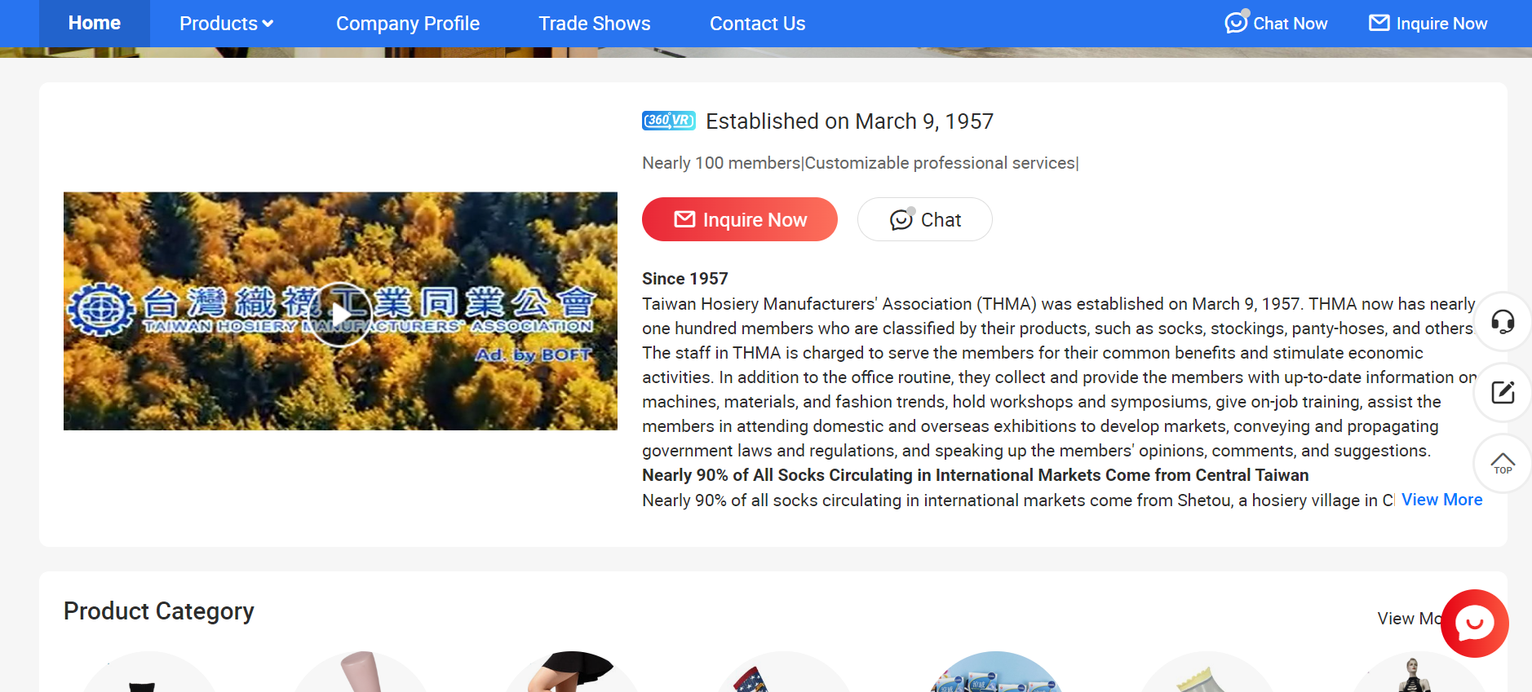

Slide 8
注意事項及說明
於環球資源專業的B2B平台上設立台灣織襪工業同業公會專頁
專案期間:2024年5 月1 日至12 月10日 (專案結束後,平台將延長展示時間至2025/4/30)
展示廠商的公司/工廠資訊、精選產品影片及產品訊息，於廠商產品圖片放置台灣一等一Logo，強化並向買家傳達台灣織襪產品形象。

Slide 9
Sourcing Exclusive 採購推薦計畫
03

Slide 10
注意事項及說明
透過採購推薦計畫讓環球資源Fashion Accessories行業的活躍買家取得先機，搶先收到台灣織襪廠商產品資訊，買家及供應商雙方都可相互取得聯繫資料。
該模式提供全天候服務，使廠商的商務推廣更具彈性及效益，將有助於取多更多商機。規劃於2024年 5月1日至12月10日辦理，預計辦理20場次。
Sourcing Exclusive推薦計畫
採雙向推薦模式，依據供應商vendor profile向買家做推薦，或是買家先提出採購需求及條件，再做買家及供應商的媒合，推薦媒合成功後，會將買家聯繫方式(或名片) 及詳細採購資訊提供給廠商。

Slide 11
注意事項及說明
Sourcing Exclusive推薦計畫
參予計畫廠商，不限參加次數
採雙向推薦模式，依據供應商vendor profile向買家做推薦，或是買家先提出採購需求及條件，再做買家及供應商的媒合，推薦媒合成功後，會將買家聯繫方式(或名片) 及詳細採購資訊提供給廠商。
另廠商可於計劃期間隨時更新產品資訊,增加推薦計畫的參加次數

Slide 12
新產品發布展示 於環球資源行業首頁
04

Slide 13
注意事項及說明
於環球資源專業的B2B平台上Lifestyle & Fashion 行業首頁發布廠商新產品
每個參予計畫的廠商須提交最多3個新產品，每個新產品曝光一個月
廠商產品圖片放置台灣一等一Logo，強化並向買家傳達台灣織襪產品形象。
引導買家發送一對一查詢

Slide 14
聯合形象展出 + 展前行銷宣傳
05

Slide 15
聯合形象展出 - 注意事項及說明
環球資源印尼Lifestyle展設置台灣織襪產品宣傳形象區(2024/09/19-09/21)
以形象區的方式來宣傳「Made in Taiwan」的織襪產品。於展會期間安排專業翻譯人員(精通中文、英文、印尼語)，現場向印尼及東南亞買家介紹台灣織襪產品，且留下買家聯繫資訊。
展前
廠商準備展品/宣傳資料/產品資料/名片等寄出，代展人員依據廠商要求進行佈展
安排1-2次代展人員培訓-了解展品/各家廠商介紹等等
展中
代展人員每日提交報表(到訪買家名片/談話內容/買家照片等等); 隨時回報展覽狀況
若有需要，協助買家現場直接與廠商通話
協助撤展

Slide 16
聯合形象展出- 注意事項及說明
織襪產品屬於時尚配件產業，當全球經濟成長相對低檔時，屬非必須消費品的時尚配件產業往往備受衝擊，但近幾年在東南亞時尚配件產品的需求卻增長迅速，且多數消費來自於電商，其中印尼市場網路普及率將近80%，為東協最大的電商市場
因此，規劃於於2024年9月19-21日環球資源印尼Lifestyle展以設置台灣織襪產品宣傳形象區的方式來宣傳「Made in Taiwan」的織襪產品。
鎖定已自創自有品牌的織襪廠商或有意拓展東南亞消費市場的廠商，收集上述廠商產品及公司資訊，於展會期間安排專業翻譯人員(精通中文、英文、印尼語)，現場向印尼及東南亞買家介紹台灣織襪產品，且留下買家聯繫資訊，藉此為台灣織襪廠商開拓東協電商買家。

Slide 17
展前行銷宣傳 - 注意事項及說明
作法:
於展前蒐集廠商的新產品影片、圖片、相關資訊
依據產品類別&買家採購及搜索紀錄&國家別&觀展紀錄等等,過濾出相應的展會買家
將展商的公司及產品資訊以影片或圖片型式推送給符合條件的展會買家
買家可透過該型式主動發出make an appointment的拜訪邀約或是留下聯繫方式
將最終蒐集到的買家名單,於展前提供給展商
讓針對性展會買家展前搶先收到新產品資訊＆產品預覽推送的廣告上放置攤位號，引導買家參觀拜訪攤位。

Slide 18
